Slide 1
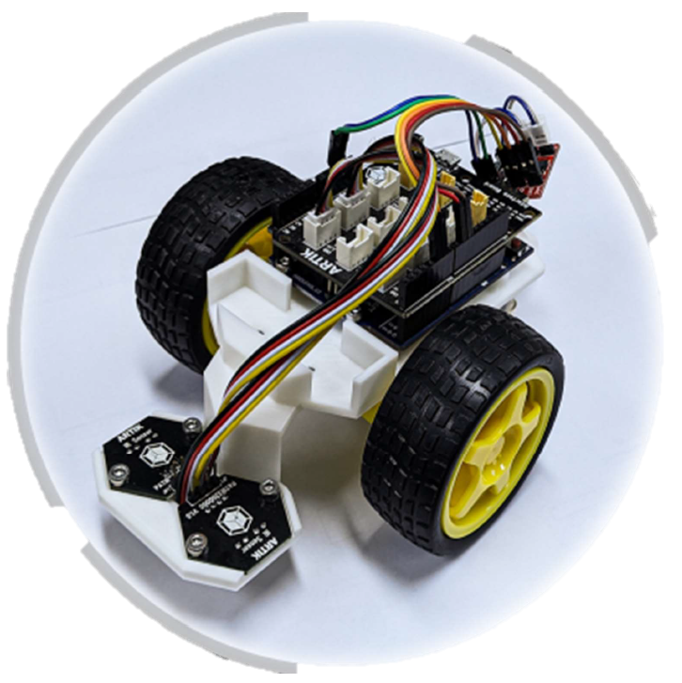
Automobile Kit (Line Tracer 3D)
Automobile Kit Configuration
3d 프린터 출력물
몸체, 모터, 센서 고정대
보조바퀴 및 보조바퀴 고정대
제어 및 센서 보드
Arduino UNO(R3) + USB 케이블
DC Motor Driver
HEXT IR Sensor Board X 2
HexT UNO Interface Board
모터와 바퀴
DC모터 X 2, 66파이 바퀴 X 2
기타
점퍼 케이블 (F/M) 100mm X 6
HexT 4-pin Cable X 2
9V 건전지 Snap, 9V 건전지
M3 볼트 6mm X 16, M3 볼트 25mm X 4
2.5mm L렌치

Slide 2
Automobile Kit (Line Tracer 3D)
교육과정 - Automobile Kit
아두이노 프로그래밍 교육
개발환경 구축
기본 문법
자율주행센서 교육
IR센서 – 라인 검출
DC 모터 제어
자율주행자동차 교육
자율주행자동차 원리
자율주행자동차(라인트레이서) HW 제작
자율주행자동차(라인트레이서 ) SW 제작
자율주행 테스트

